Slide 1

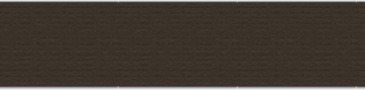
Barkácsbolt
Készítette: Nagyapáti Szilárd, Pálinkás Andor, Mihó André

Slide 2
Tervek

Slide 3
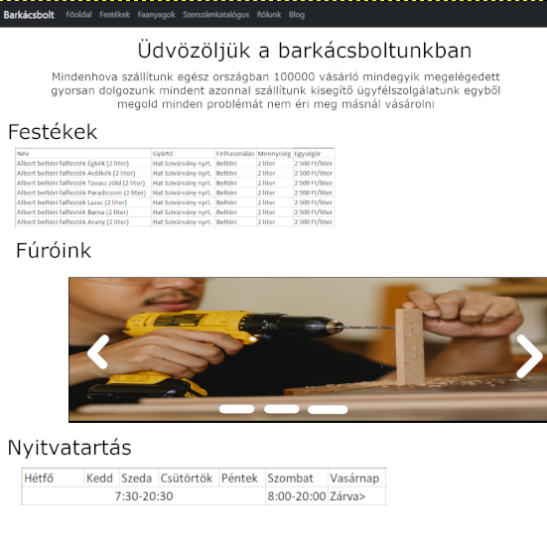
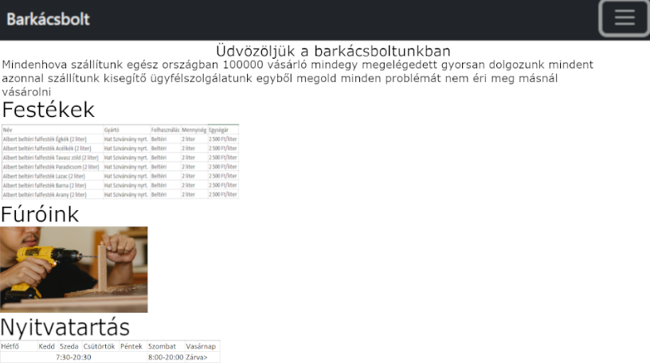
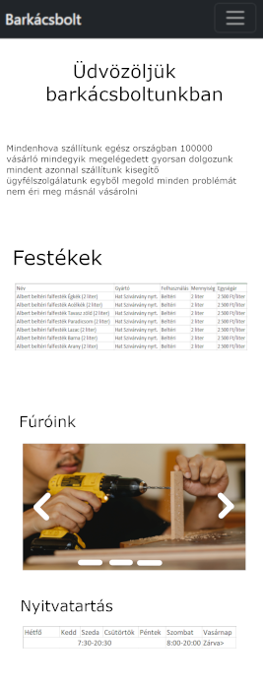
Főoldal
Nézet:
Asztal
Tablet
Telefon

Slide 4
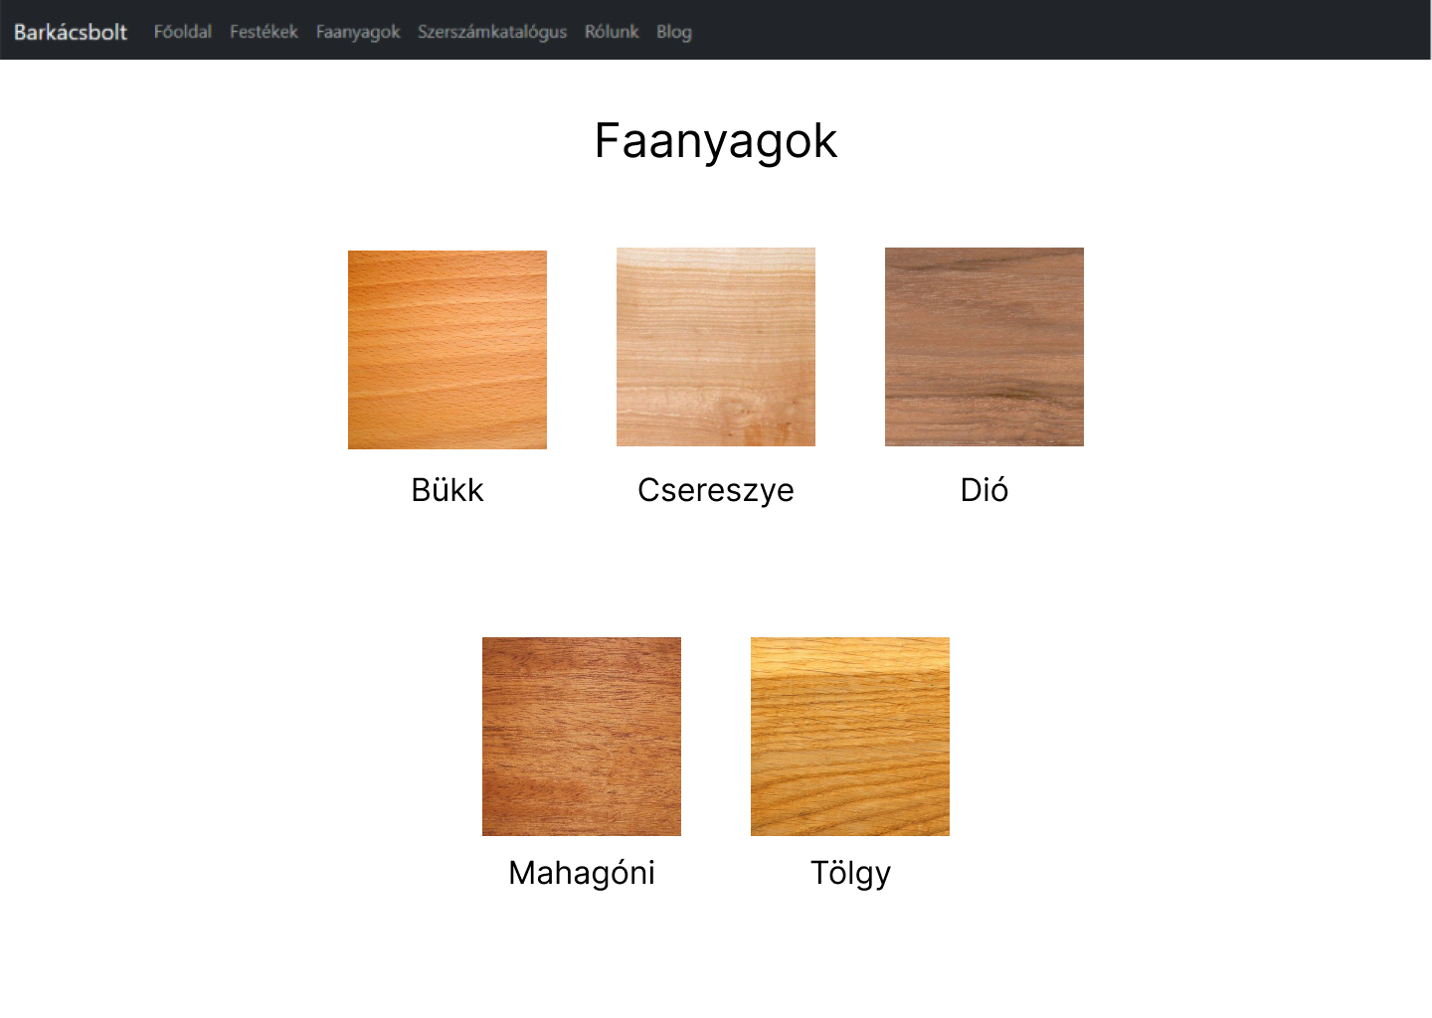
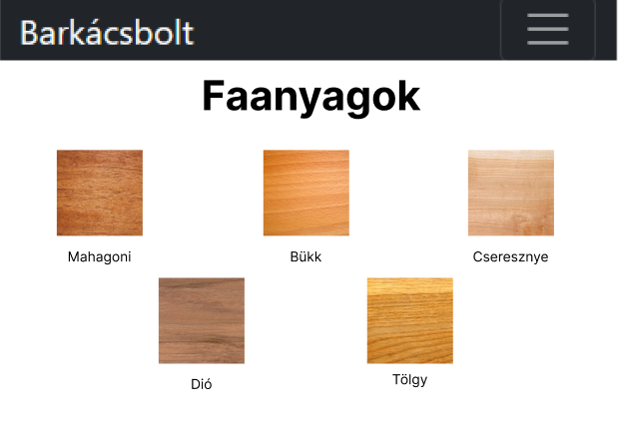
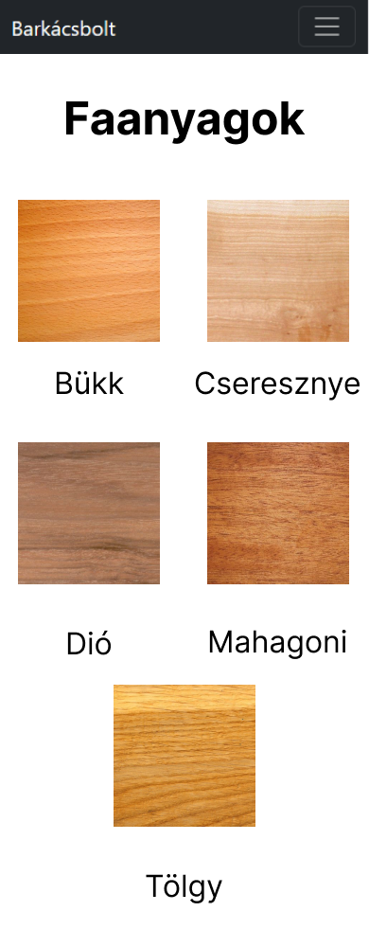
Faanyagok
Nézet:
Asztal
Tablet
Telefon

Slide 5
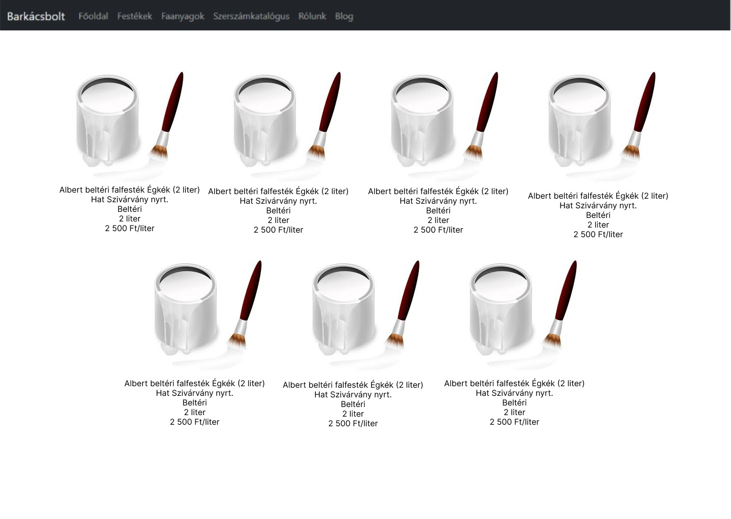
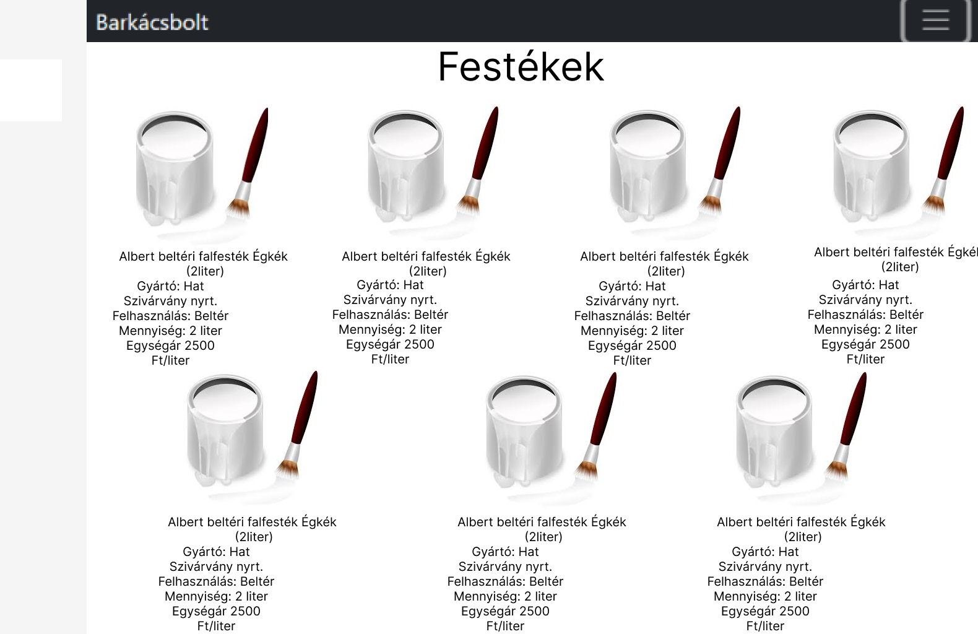
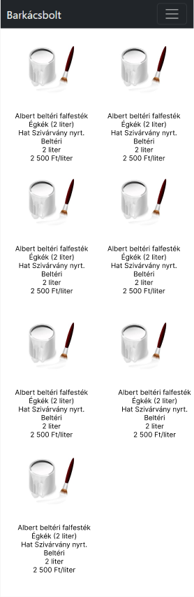
Festékek
Nézet:
Asztal
Tablet
Telefon

Slide 6
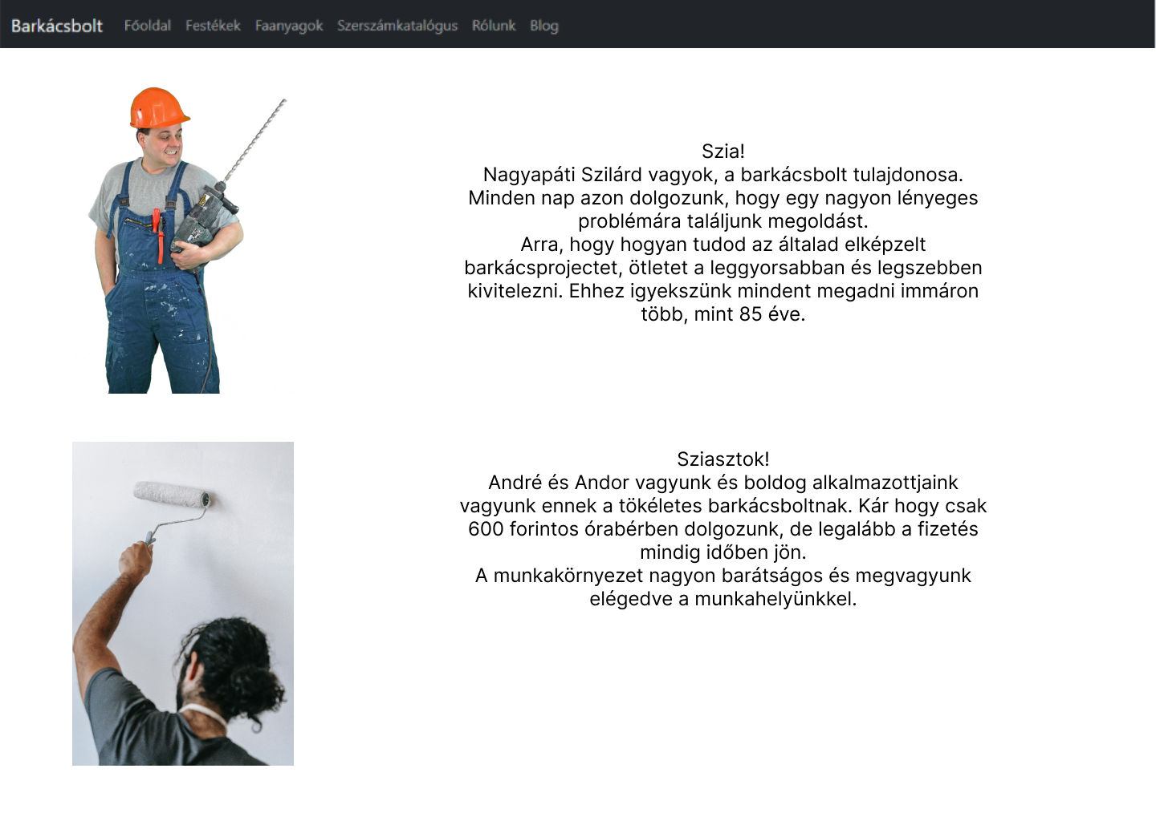
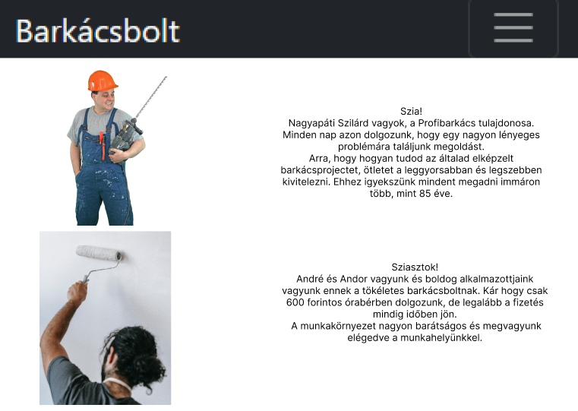
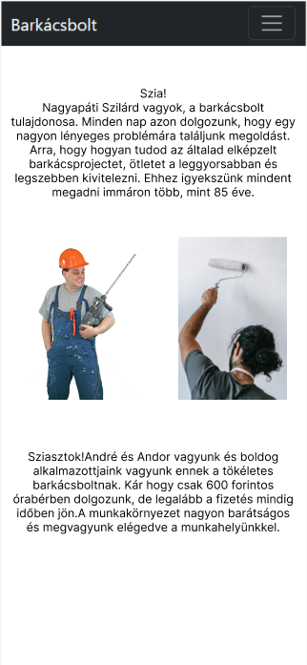
Rólunk
Nézet:
Asztal
Tablet
Telefon

Slide 7
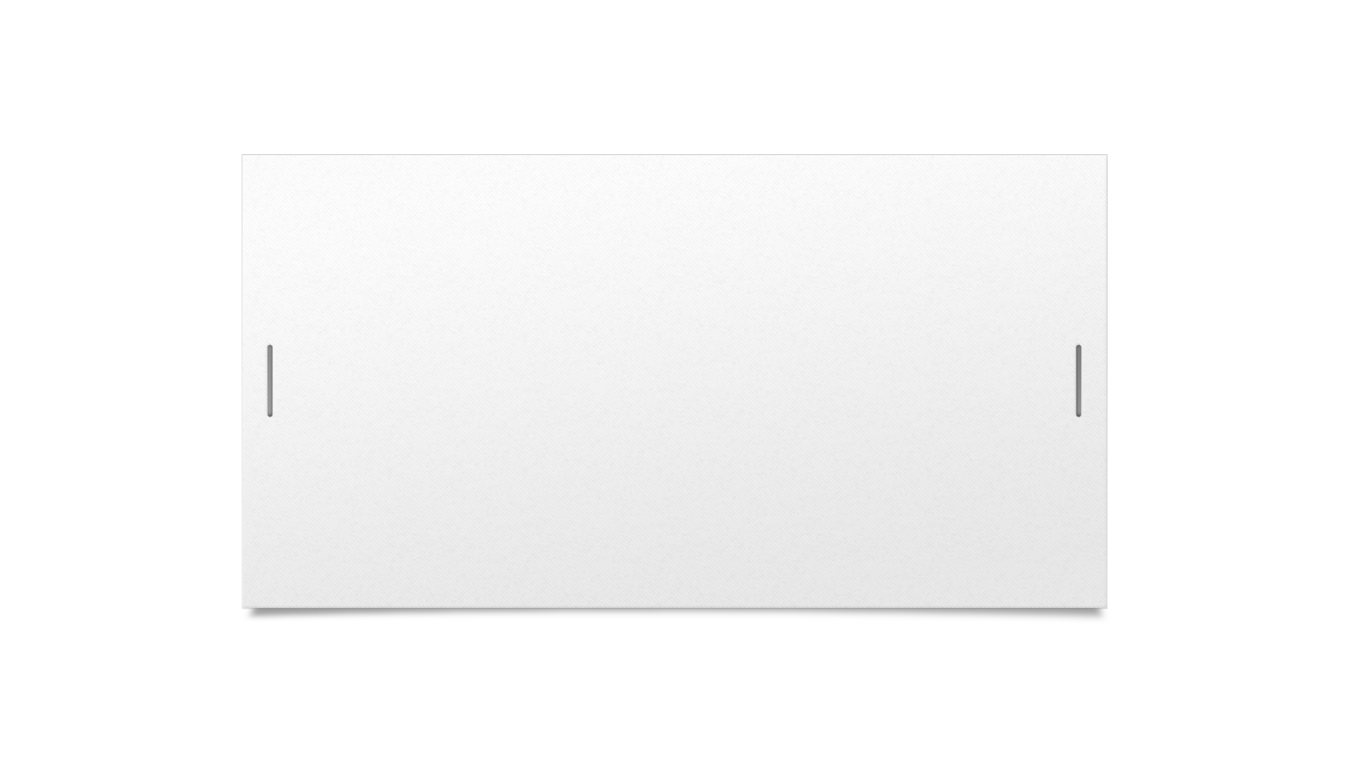
Megvalósítás

Slide 8
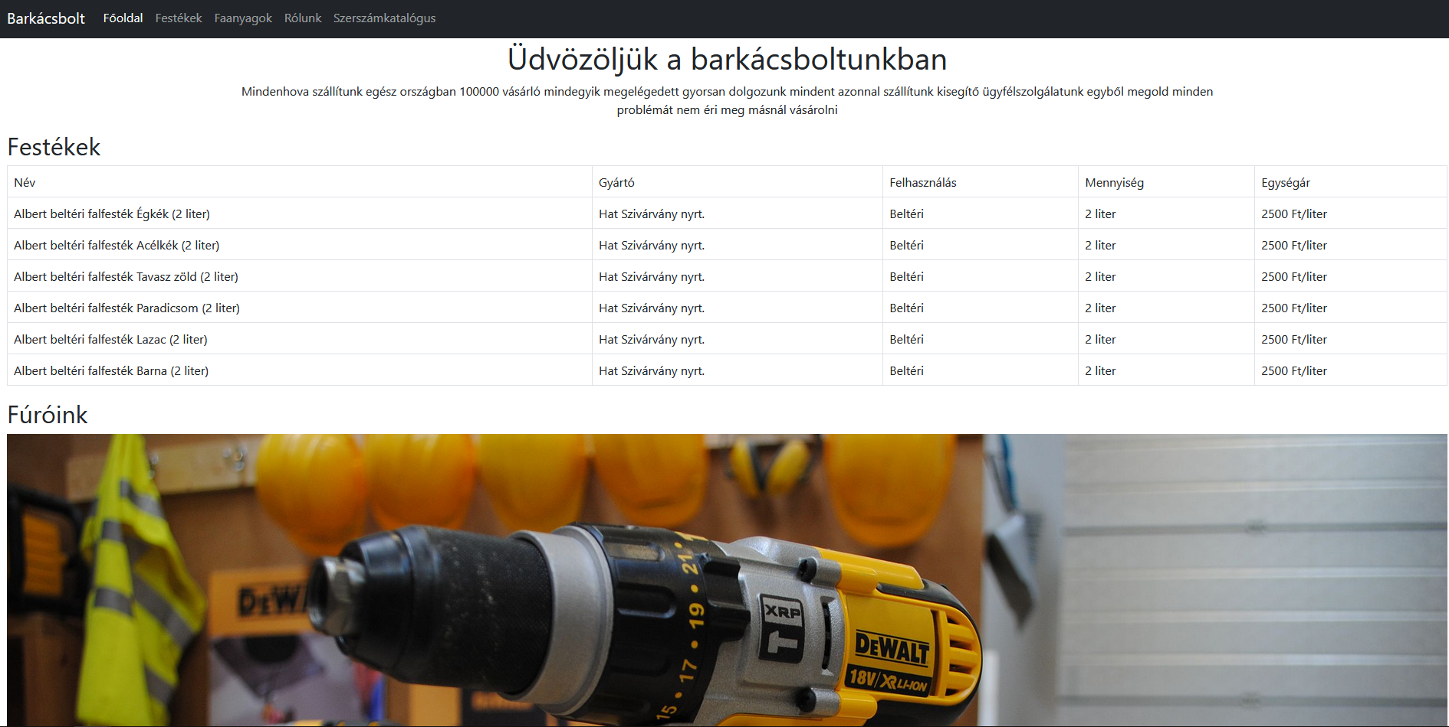
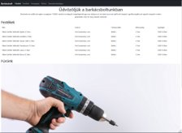
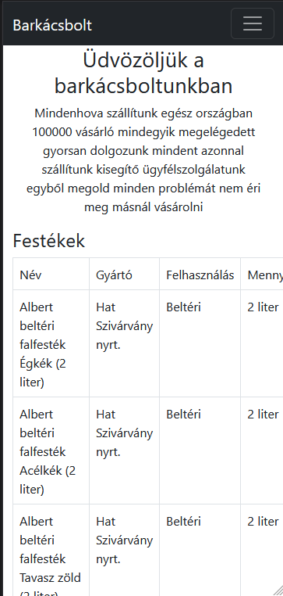
Főoldal
Nézet:
Asztal
Tablet
Telefon

Slide 9
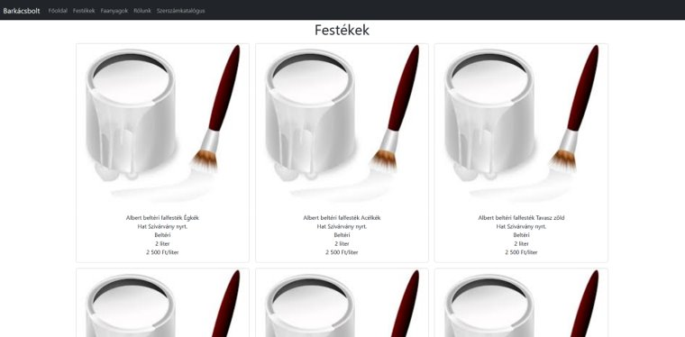
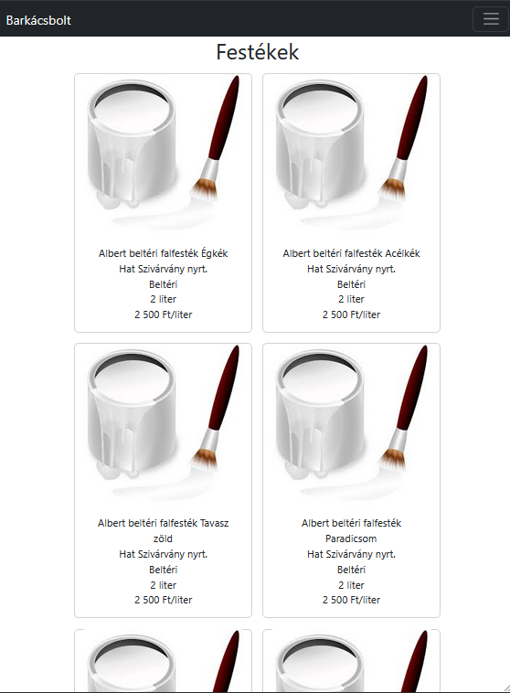
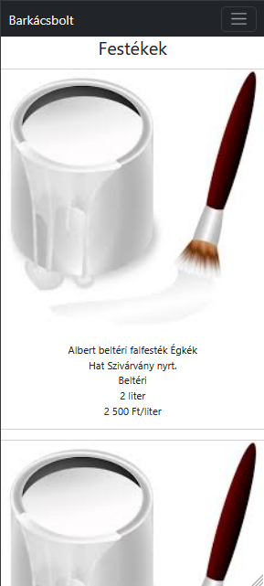
Festékek
Nézet:
Asztal
Tablet
Telefon

Slide 10
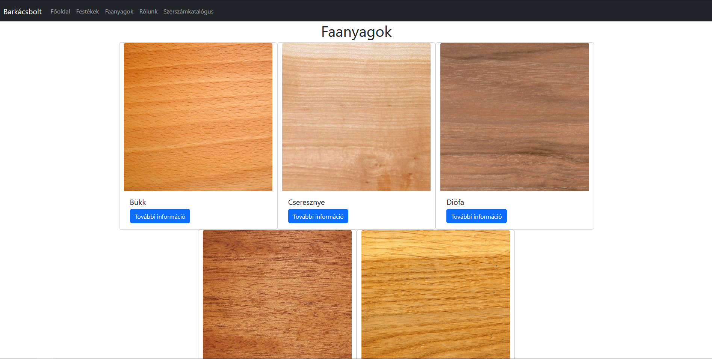
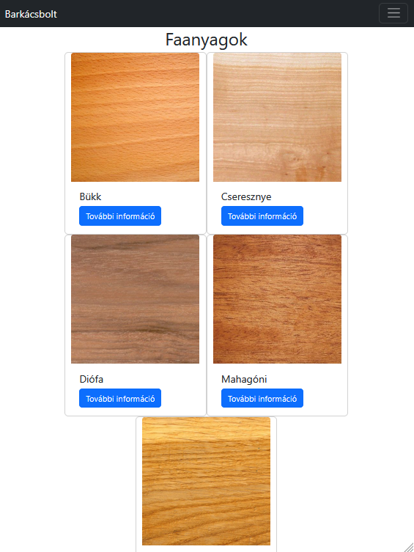
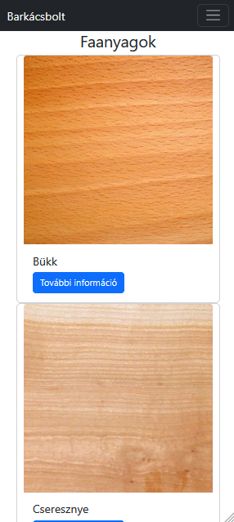
Faanyagok
Nézet:
Asztal
Tablet
Telefon

Slide 11
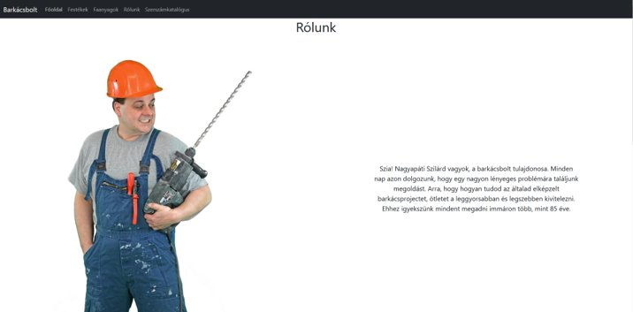
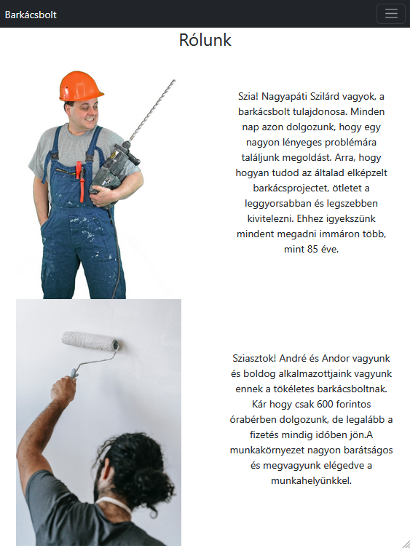
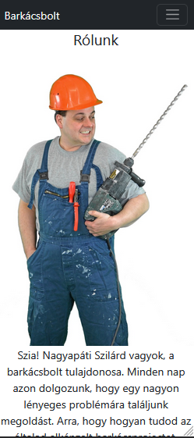
Rólunk
Nézet:
Asztal
Tablet
Telefon

Slide 12
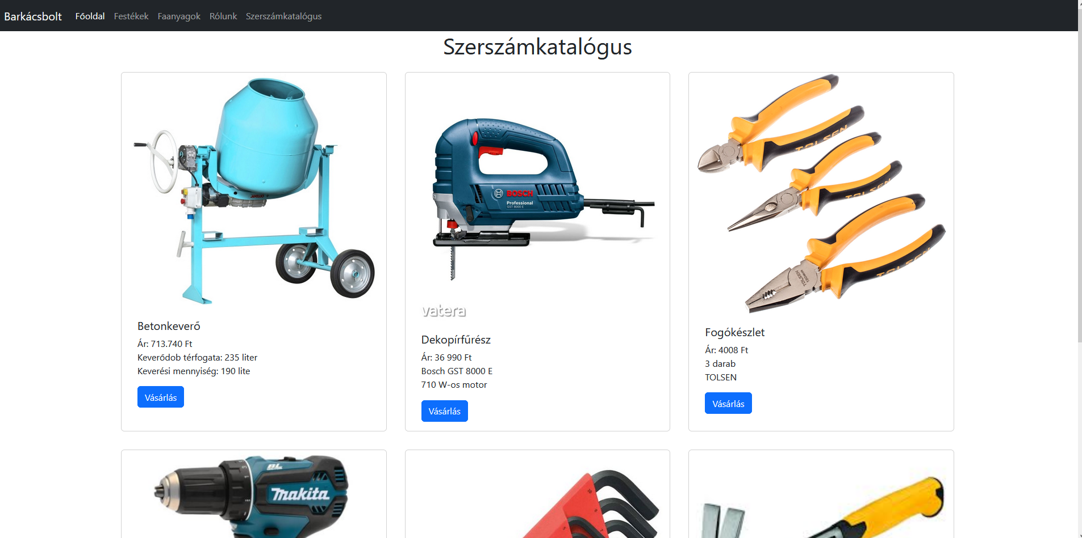
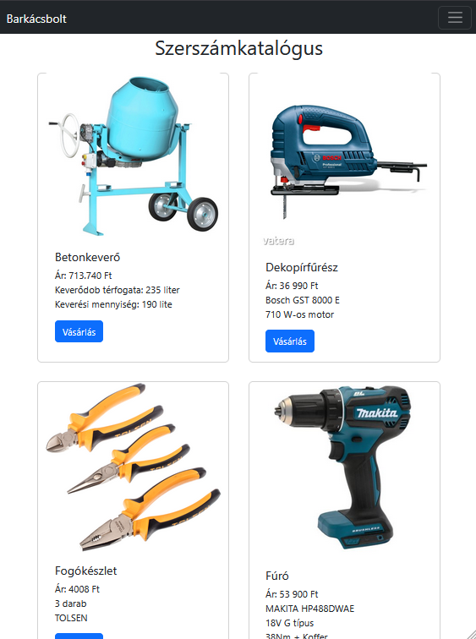
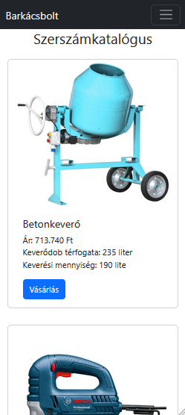
Szerszámkatalógus
Nézet:
Asztal
Tablet
Telefon

Slide 13
Nagyapáti Szilárd
Bootstrap reszponzivitás

Slide 14
Pálinkás Andor
HTML
Boostrap
Jira

Slide 15
Mihó André
Bootstrap
CSS
Jira
HTML tagek

Slide 16
Köszönjük a figyelmet

